Slide 1

第10章 嵌入式操作系统简介

Slide 2

主要内容
嵌入式系统概述
嵌入式操作系统概述
嵌入式操作系统实时内核与实现
嵌入式操作系统实例介绍——μCLinux

Slide 3
10.1 嵌入式系统概述
嵌入式系统设计是一门综合性的课程，涉及电子、计算机、自动控制等诸多专业知识，综合性强，可包括微机原理、单片机设计、操作系统等课程内容。

Slide 4
嵌入式系统的定义
嵌入式系统是“用于控制、监视或者辅助机器和设备操作的装置” ;
可以看出,此定义是从应用上考虑的，嵌入式系统是软件和硬件的综合体，还可以涵盖机电等附属装置。
一般定义
“以应用为中心、以计算机技术为基础、软件硬件可裁剪、功能、可靠性、成本、体积、功耗严格要求的专用计算机系统。”

Slide 5
微机学会对嵌入式系统的定义
嵌入式系统是以嵌入式应用为目的的计算机系统。
可分为系统级、板级、片级
    系统级：各种类型的工控器、PC模块
    板级：各种类型的带CPU的主板及OEM产品
    片级：各种以单片机、DSP、微处理器为核心的产品

Slide 6
嵌入式系统的几个重要特征
（1）系统内核小
由于嵌入式系统一般是应用于小型电子装置的，系统资源相对有限，所以内核较之传统的操作系统要小得多。
（２）专用性强
软件系统和硬件的结合非常紧密，一般要针对硬件进行系统的移植。
程序的编译下载要和系统相结合，这种修改和通用软件的“升级”是完全不同的概念。

Slide 7
（3）系统精简
一般没有系统软件和应用软件的明显区分，不要求其功能设计及实现上过于复杂，利于控制系统成本，同时也利于实现系统安全。
（4）开发走向标准化

Slide 8
嵌入式系统与通用计算机系统的异同
特 征 | 嵌入式系统 | 通用计算机系统
外观 | 独特，面向应用，各不相同 | 具有台式机、笔记本等标准外观
组成 | 面向应用的嵌入式微处理器，总线和外部接口多集成在处理器内部。软件与硬件紧密集成在一起 | 通用处理器、标准总线和外设。软件和硬件相对独立安装卸载
运行方式 | 基于固定硬件，自动运行，不可修改 | 用户可以任意选择运行
开发平台 | 一般采用通用计算机 | 开发平台是通用计算机
二次开发性 | 一般不能再做编程开发 | 应用程序可重新编制
应用程序 | 固定。应用软件与操作系统整合一体，在系统中运行 | 多种多样，与操作系统相互独立

Slide 9
嵌入式系统的广泛应用
过程控制：食品加工、化工厂
汽车业：发动机控制、防抱死系统
办公自动化：传真机、复印机
计算机外设：打印机、扫描仪
通信类：交换机、路由器
民用消费：微波炉、洗碗机、洗衣机、数码相机
……

Slide 10
10.2 嵌入式操作系统概述
从原理上说，嵌入式操作系统仍旧是一种操作系统，因此它同样具有操作系统在进程管理、存储管理、设备管理、处理器管理和输入/输出管理等方面的基本功能。
其中，嵌入式内核是嵌入式操作系统的核心和必备部分，而其他部分可以根据需求来确定是否需要。

Slide 11
基本概念
是一种支持嵌入式系统应用的操作系统软件，通常包括与硬件相关的底层驱动软件、系统内核、设备驱动接口、通信协议、图形界面、标准化浏览器等。
与通用操作系统相比较，嵌入式操作系统在系统实时高效性、硬件的相关依赖性、软件固态化以及应用的专用性等方面具有较为突出的特点。

Slide 12
基本概念
一般情况下，嵌入式操作系统可以分为两类：
1、面向控制、通信等领域的实时操作系统，
2、面向消费电子产品的非实时操作系统，
包括个人数字助理(pda)、移动电话、机顶盒、电子书、webphone等。
实时系统是指：
能在确定的时间内执行其功能,并对外部的异步事件做出响应的计算机系统。其操作的正确性不仅依赖于逻辑设计，而且与这些操作进行的时间有关。

Slide 13
基本概念
嵌入式操作系统的发展经历了4个比较明显的阶段
第一阶段：无操作系统的嵌入算法阶段，
1.是以单芯片为核心的可编程控制器形式的系统，同时具有与监测、伺服、指示设备相配合的功能。
2.这种系统大部分应用于：专业性极强的工业控制系统中，一般没有操作系统的支持，通过汇编语言编程对系统进行直接控制，运行结束后清除内存。
这一阶段系统的主要特点是：
1.系统结构和功能都相对单一，处理效率较低，存储容量较小，几乎没有用户接口。
2.由于使用简便、价格很低，以前在国内工业领域应用较为普遍，但是已经远远不能适应需要大容量存储介质的现代化工业控制和新兴的信息家电等领域的需求。

Slide 14
第二阶段：
以嵌入式cpu为基础、以简单操作系统为核心的嵌入式系统
这一阶段系统的主要特点是：
cpu种类繁多，通用性比较差；
系统开销小， 效率高；
一般配备系统仿真器，操作系统具有一定的兼容性和扩展性；
应用软件较专业，用户界面不够友好；
系统主要用来控制系统负载以及监控应用程序运行。

Slide 15
第三阶段：通用的嵌入式实时操作系统阶段
以嵌入式操作系统为核心的嵌入式系统。
这一阶段系统的主要特点是：
嵌入式操作系统能运行于各种不同类型的微处理器上，兼容性好；操作系统内核精小、效率高，并且具有高度的模块化和扩展性；
具备文件和目录管理、设备支持、多任务、网络支持、图形窗口以及用户界面等功能；
具有大量的应用程序接口(api)，开发应用程序简单；
嵌入式应用软件丰富。

Slide 16
第四阶段：以基于internet为标志的嵌入式系统
这是一个正在迅速发展的阶段。
目前大多数嵌入式系统还孤立于internet之外，但随着internet的发展以及internet技术与信息家电、工业控制技术等结合日益密切，嵌入式设备与internet的结合将代表着嵌入式技术的真正未来。

Slide 17
10.3 实时内核及其实现

Slide 18
关于内核实时性的几个重要原则：
支持多任务：
支持抢占式多任务
为了降低任务切换延迟，许多实时内核都使用线程，携带的信息比进程要少，线程的控制块，以及恢复下一个执行线程的控制块所带来的开销就降低了。
因此在嵌入式实时系统中，多采用单进程多线程（任务）调度来提高实时性。

Slide 19
系统调用的确定性
系统调用的执行时间即使在最坏的情形下也是可预测的。
一个时间确定的系统调用，它的执行时间往往不是唯一的值，而是在一个范围内；
不论系统负载如何，系统调用的最大执行时间可以确定。

Slide 20
10.3.1 任务管理与调度
基本概念
任务是一个独立的执行线程 ，可以与其他的并发任务竞争处理器时间。在嵌入式实时系统中，任务可以理解为进程和线程的统称，它是调度的基本单位。
大多数实时操作系统内核都采用多任务模型；

Slide 21
基本概念
在大多数实时内核中，大都采用“抢占式优先级任务调度”的机制：
任务优先级是在运行前通过某种策略静态分配好的，
一旦有优先级更高的任务就绪，就马上进行调度。
实时内核有权主动终止当前任务的执行，将执行权交给新就绪的高优先级任务，并且是立即抢占的。

Slide 22
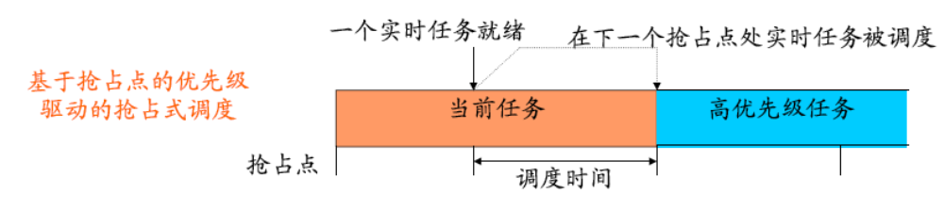
抢占点
在规定的时间间隔处设置抢占点，当一个抢占点发生时，如果有一个更高优先级的任务在等待，当前运行的任务就被抢占。
在这种情况下造成的延迟根据抢占点之间的时间间隔而定，可能在几个毫秒的数量级上。

Slide 23
注意区分
内核的可抢占性：
可抢占内核与可抢占调度是不同的概念。
内核可抢占与不可抢占：
执行内核提供的系统调用的过程中，是否可以被中断打断。

Slide 24
不可抢占内核：有两种情况
内核服务函数不能被中断
系统在执行内核服务函数时处于关中断状态
能被中断,但是不能进行任务重新调度。
即使在中断过程中有更高优先级的任务就绪，也必须将核函数执行完后，才能让高优先级任务执行。

Slide 25
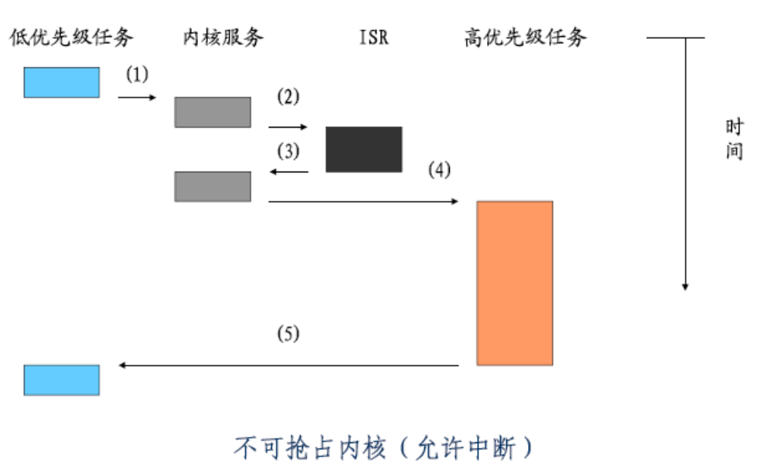
中断服务程序

Slide 26
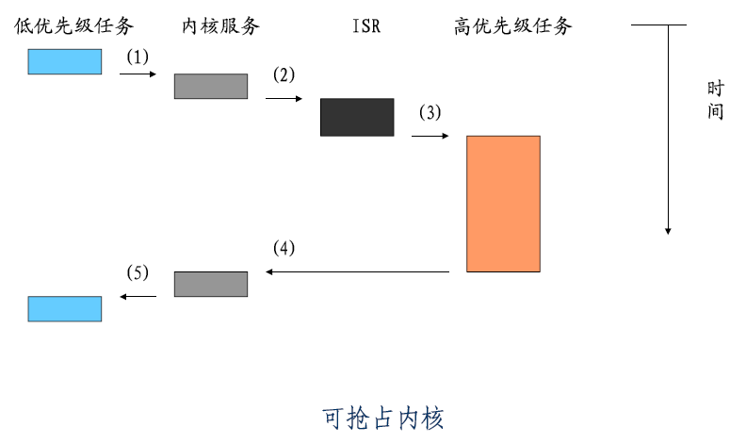

Slide 27
10.4 嵌入式操作系统
实例介绍——μCLinux

Slide 28
基 本 概 念
什么是嵌入式linux?
行业背景：
随着微处理器的产生，限制嵌入式系统发展的瓶颈就突出表现在了软件方面。
尽管从80年代末开始，陆续出现了一些嵌入式操作系统，但都是商业化产品，其高昂的价格使许多低端产品的小公司望而却步；而且，源代码封闭性也大大限制了开发者的积极性。

Slide 29
因为Linux的开放性，许多人认为Linux非常适合多数Internet设备。他们认为Linux可以支持不同的设备，支持不同的配置。
此外，Linux使用成本极低，能够很快成为用于各种设备的操作系统。如今，嵌入式linux是大势所趋，其巨大的市场潜力与酝酿的无限商机吸引众多的厂商进入这一领域。

Slide 30
嵌入式操作系统主要有 Palm OS，Windows CE，EPOC，QNX，ECOS，LYNX，高端嵌入式系统要求许多高级的功能，如图形用户界面和网络支持，很多高端供应商已经提供了这些功能，但其价格也很高端，一般人难以接受。
现在需要的是一个便宜、成熟的操作系统，嵌入式Linux操作系统以价格低廉、功能强大又易于移植，而正在被广泛采用。

Slide 31
基 本 概 念
嵌入式linux是依据嵌入式系统的应用要求，结合linux通用系统内核部分功能，进行设计开发的一种嵌入式操作系统， μCLinux就是其中之一。
μCLinux表示Micro-Control-Linux，意指“针对微控制领域而设计的Linux系统”。
是由Linux 2.0内核发展而来，其内核比原来的Linux2.0要小得多，并保留了linux操作系统的主要优点。

Slide 32
1、内存管理
μCLinux与linux在内存管理方面的差别是：
前者没有内存管理单元MMU,因此无内存保护和虚拟内存管理。
MMU如何保护内存?
内存按页访问，每个内存页有一组相关联的属性，例如：该页是否含有代码、数据，该页是否可读、可写、可执行；
所有内存访问都通过MMU进行，硬件根据页的属性，控制对页的操作，达到对各个页面进行保护的目的。

Slide 33
如果没有MMU?
如果没有MMU，则内存访问模式为所谓的“平面模式”，即：
各个应用程序都可以随意访问任何内存区域、任何硬件设备，因此，如果程序中出现了非法访问，程序员也无从知晓。
早期的嵌入式系统大多没有MMU，原因：
一方面是出于对硬件成本的考虑；
另一方面是出于实时性要求的考虑，原来的嵌入式CPU速度较慢，若采用MMU，通常就不能满足时间要求。
目前大多数处理器都集成了MMU。

Slide 34
μCLinux的内存管理策略
采用静态连续分配方式。
因为系统不含MMU，所以无法使用磁盘交换空间。对于资源有限的嵌入式系统而言，如果系统执行时缺少内存，将无法通过磁盘交换来改善性能。

Slide 35
4、μClinux的实时性讨论
通过相应的修改，可以提供基于内核空间和用户空间的硬实时和软实时的系统调用（如RT-Linux或RTAI系统）。
实现方式是子内核方法，即把Linux内核作为一个新实现的子内核闲暇任务，RT-Linux内核位于Linux内核和硬件抽象层之间;
只有当没有实时任务需要运行时，Linux内核才有机会运行;
RT-Linux提供了一套专门的机制来在实时任务和普通Linux任务之间进行进程间通信。

Slide 36
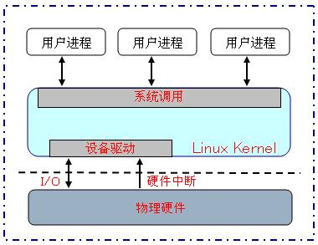
标准Linux的基本构造

Slide 37
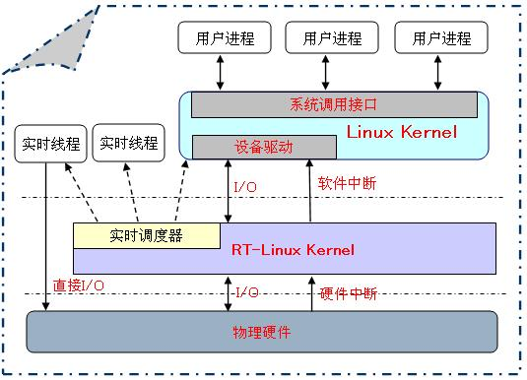
RT Linux的基本构造

Slide 38
课外延伸阅读
郑灵翔,《嵌入式系统设计与应用开发》
北京航空航天大学出版社,2006
刘峥嵘，张智超，许振山等，《嵌入式Linux应用开发详解》，
机械工业出版社，2004。
[美] Craig Hollabaugh, 陈雷，钟书毅等译，
《嵌入式Linux—硬件、软件与接口》，电子工业出版社，2003。
李岩，《基于S3C44B0X嵌入式μCLinux系统原理及应用 》
清华大学出版社
李善平，‘Linux与嵌入式系统’，清华大学出版社.
王学龙，'嵌入式Linux系统设计与应用'，清华大学出版社.

Slide 39
相关研究机构
浙江大学嵌入式系统研究中心
http://embedded.zju.edu.cn/
从事嵌入式相关领域研究人员力量强大，大量人员从操作系统转来。教授 15 余名、副教授 22 余名、研究生 100 多名。

Slide 40
姓 名 Email 嵌入式系统研究方向
陈 纯 chenc@zju.edu.cn 多媒体，数据库
陈 刚 cg@zju.edu.cn 数据库 Database
董金祥 djx@zju.edu.cn 机顶盒、智能仪表、操作系统
李善平 shan@zju.edu.cn Linux
鲁东明 ldm@zju.edu.cn 信息家电
潘雪增 xzpan@zju.edu.cn 安全
钱沄涛 ytqian@zju.edu.cn 信息家电
童若锋 trf@zju.edu.cn 嵌入式图形引擎
吴朝晖 wzh@zju.edu.cn 汽车电子，普适计算
杨长生 csyang@hzcnc.com 安全
杨建刚 yangjg@zju.edu.cn 信息家电
张三元 syzhang@zju.edu.cn 嵌入式图形图像处理
郑扣根 zkg@zju.edu.cn 普适计算，仪器仪表
朱淼良 zhum@zju.edu.cn 机器人
庄越庭 yzhuang@zju.edu.cn 多媒体

Slide 41
出版书籍
《Linux 操作系统及实验教程》机械工业出版社 1999
《 Linux 内核 2.4 版源代码分析大全》机械工业出版社 2002
《 Linux 与嵌入式系统》清华大学出版社 2003.1
《边干边学－ Linux 内核指导》浙江大学出版社 2002.8
《 4.4BSD 操作系统设计与实现》 , 中国电力出版社 2003.7
《 LINUX 内核源代码情景分析》 （上下册），浙大出版社， 2001
《嵌入式系统——采用公开源代码和 StrongARM/Xscale 处理器》，浙大出版社， 2004 年 2 月
《 ARM与Linux嵌入式系统教程》 ，北航出版社，2004.8

